Slide 1
Grails und AngularJS - das Beste von Server und Client vereint
Kerry Walder
Stefan Glase

Slide 2
Eure Sprecher
Stefan.Glase@opitz-consulting.com
twitter/stefanglase
github/codescape
Kerry.Walder@opitz-consulting.com
twitter/kerrybik
github/kwalder

Slide 3
Frontend-Architekturen

Slide 4
"Multi-Page Web Apps"
Browser
Request
Server
HTML
HTML-Page
Model
View
Controller
Backend
Data
UI Values
Response

Slide 5
"Single Page Web Apps"
Browser
Server
Model
View
Controller
Backend
Data

Slide 6
Laufzeit-Sicht "Single Page"
Browser
JavaScript
aktualisiert DOM
HTML
+ CSS
+ JavaScript
Initiales
Laden
Response:
JSON, HTML
Request
Web Server
HTML
+ CSS
+ JavaScript
REST
Endpoints
Notes:
Same-Origin-Policy erklären!

Slide 7
AngularJS

Slide 8
"AngularJS is a structural framework for dynamic web apps. [...] It attempts to minimize the impedance mismatch between document centric HTML and what an application needs by creating new HTML constructs."
http://docs.angularjs.org/guide/introduction
Notes:
Angular ist – genau wie Grails – "opinionated"
... Ist das gut oder schlecht?

Slide 9




AngularJS im Überblick
Two-Way
Data Binding
Framework
Declarative
UI Templates
MVC with
Dependency Injection

Slide 10
TODO

Slide 11
Grails

Slide 12
"Grails is an Open Source, full stack, web application framework for the JVM. It takes advantage of the Groovy programming language and convention over configuration to provide a productive and stream-lined development experience."
http://grails.org
Notes:
Grails ist – genau wie Angular – "opinionated"
... Ist das gut oder schlecht?

Slide 13
Technologie-Unterbau
Grails
Spring
Groovy
Hibernate
SiteMesh
Gradle

Slide 14
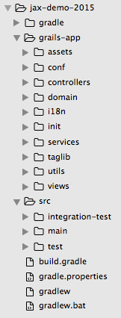
Einheitliche Verzeichnisstruktur

Slide 15
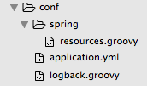
Konfiguration

Slide 16
Domain Classes
class Person {
String firstname
String lastname
String email
static constraints = {
firstname(blank: false)
lastname(blank: false)
email(unique: true, email: true)
}
String toString() {
"$firstname $lastname ($email)"
}
}

Slide 17
„Groovyness“
new File('beispiel.txt').eachLine {
line -> println line
}
new Person(
firstname: 'Max', lastname: 'Mustermann'
).save()
100.times {
println 'Hello World'
}

Slide 18
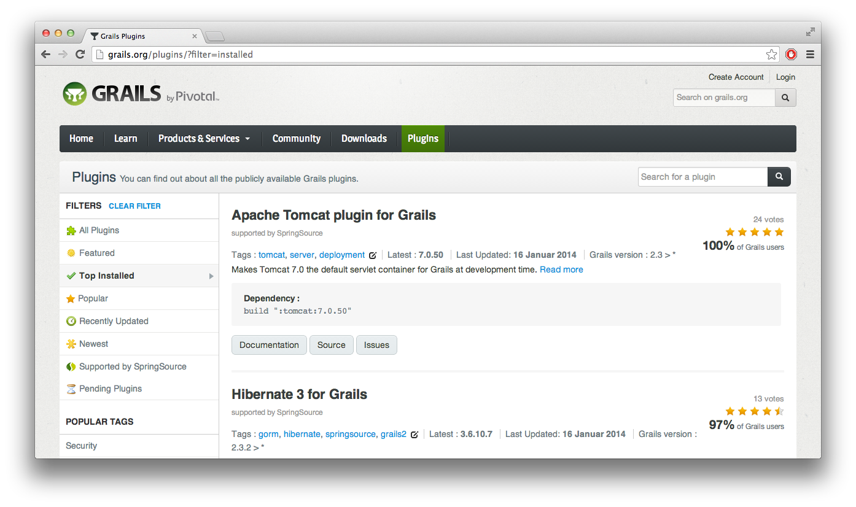
Plugins

Slide 19
Grails 3
Gant -> Gradle
Application Profiles
Microservices
Spring 4.1 & Spring Boot 1.2
Groovy Traits

Slide 20
Grails
&
AngularJS

Slide 21
Integration bei Entwicklung
Separate Projekte
AngularJS-App in die Grails-App eingebettet
Notes:
siehe auch http://addyosmani.com/blog/making-maven-grunt/
Gegebenenfalls zusätzliche Schritte beim Build einer SPA unter anderem:
- Linting der JavaScript/CSS/HTML Sourcen
- Konkatinieren und Minifizieren von JavaScript/CSS/HTML Sourcen

Slide 22
Integration bei Entwicklung
Separate Projekte
AngularJS-App in die Grails-App eingebettet
Notes:
siehe auch http://addyosmani.com/blog/making-maven-grunt/
Gegebenenfalls zusätzliche Schritte beim Build einer SPA unter anderem:
- Linting der JavaScript/CSS/HTML Sourcen
- Konkatinieren und Minifizieren von JavaScript/CSS/HTML Sourcen

Slide 23
Aufgabenverteilung
Browser
HTML
+ CSS
+ JavaScript
AngularJS
Request
Response: JSON
Web Server
Same Origin Policy
REST
Endpoints
Grails
Notes:
Same-Origin-Policy erklären!

Slide 24
Same Origin Policy
Reverse Proxy
Cross-origin resource sharing (CORS)
JSON with padding (JSONP)

Slide 25
Integration bei Entwicklung
Separate Projekte
AngularJS-App in die Grails-App eingebettet
Notes:
siehe auch http://addyosmani.com/blog/making-maven-grunt/
Gegebenenfalls zusätzliche Schritte beim Build einer SPA unter anderem:
- Linting der JavaScript/CSS/HTML Sourcen
- Konkatinieren und Minifizieren von JavaScript/CSS/HTML Sourcen

Slide 26
Asset Pipeline Plugin
The Asset-Pipeline is a plugin used for managing and processing static assets in Grails applications.
http://bertramdev.github.io/asset-pipeline/

Slide 27

Und jetzt im Code...

Slide 28
Drehbuch
AngularJS-Assets durch Grails verwalten
Templates im Template-Cache
Debugging in einzelne JS-Dateien hinein
Minifizierung der Assets
Shared Resources zwischen Grails und AngularJS
Security
CSRF
Deep-Linking in AngularJS hinein
„Shared Session“ zwischen Grails und AngularJS

Slide 29
Erkenntnisse und Fazit

Slide 30
Erkenntnisse
Asset Pipeline stellt Angular Templates nicht bereit
Angular-Template-Asset-Pipeline-Plugin
Konsistente URLs für AngularJS- und Grails-Anteile
Konfiguration des $locationProvider im HTML5-Mode
Einheitliches Look & Feel in beiden Anwendungsteilen Bootstrap oder anderes CSS-Framework
Update einer Entität in Grails mittels PUT
AngularJS Resource-Service entsprechend zu konfigurieren

Slide 31
Fazit
AngularJS ermöglicht eine produktive Entwicklung von Single-Page-Apps als Konsument eines REST-Backends.
Grails ermöglicht die produktive Entwicklung von Multi-Page-Apps und des Backends für Single-Page-Apps.
Eine Mischung von Single-Page-App- mit Multi-Page-App-Anteilen ist sehr interessant.

Slide 32

Beispiel-Code
https://github.com/opitzconsulting/newsletter-grails-angular

Slide 33




Herzlichen Dank für
Ihre Aufmerksamkeit!
youtube.com/opitzconsulting
twitter.com/OC_WIRE
slideshare.net/opitzconsulting
xing.com/net/opitzconsulting

